Slide 1

Agence Nationale de la Statistique
Centre de Calcul
Plateforme nationale de gestion, de stockage
et de diffusion des microdonnées ivoiriennes
Presentation – juin 2026

Slide 2

01
Contexte & Justification
Plan de
Présentation
Pourquoi une plateforme nationale de microdonnées ?
02
La Plateforme
Trois canaux d'accès, infrastructure & sécurité
03
Catalogue de Données
Bases de données , thématiques couvertes,
04
Résultats & Performance
Fréquentation, géographie & trajectoire de croissance
05
Perspectives & Partenariats
Plan de montée en charge et opportunités de collaboration

Slide 3
01
Contexte & Justification
Pourquoi un Centre de Calcul ?
Les défis
La réponse de l'ANStat
Demandes papier / e-mail avec des délais de traitement de plusieurs semaines
Plateforme en ligne 24h/24 : zéro délai d'attente, accès mondial
Aucun accès à distance — les chercheurs devaient se déplacer physiquement
Trois canaux d'accès complémentaires pour tous les profils d'utilisateurs
→
Absence de traçabilité structurée des accès et des usages des données
Suivi analytique complet et traçabilité via Google Analytics
Assistance technique limitée pour les utilisateurs réalisant des analyses
Équipe dédiée assurant un accompagnement technique à tous les utilisateurs

Slide 4



02
La Plateforme
Trois Canaux d'Accès Inclusifs
Plateforme Web
Machine Virtuelle
Centre Physique
Accès en ligne
Accès sécurisé renforcé
Accès en présentiel
Accès via navigateur aux bases de données. Aucune installation requise. Disponible 24h/24, 7j/7, partout dans le monde.
Bureau virtuel Windows complet à distance. Suite statistique intégrale. Idéal pour les traitements de données complexes et volumineux.
5 postes de travail dédiés au siège de l'ANStat à Abidjan. Accompagnement direct par l'équipe résidente du Centre.
Logiciels intégrés :
Logiciels intégrés :
Localisation :
STATA · SPSS · R · Python
STATA · SPSS · R · Python
Abidjan · Extension prévue
Infrastructure : 3 serveurs haute performance (2 To RAM + GPU chacun) · Routeur Fortigate · Ligne dédiée 30 Mb/s · 2 onduleurs 30 KVA

Slide 5




03
Catalogue de Données
44 Bases de Données — Thèmes de Développement
Population & Habitat
Pauvreté & Niveau de Vie
44
Recensements Généraux (RGPH)
Enquêtes ENV, EHCVM
bases de
données
en ligne
Démographie & Santé
Emploi & Conditions de Travail
EDS 1998, EDS 2021
ENE 2019, ERI-ESI 2017, ENSESI 2016
Éducation & Social
Régional & Sectoriel
Enquêtes sectorielles nationales
Agriculture, gouvernance, infrastructures
Politique d'accès : inscription obligatoire · données anonymisées · conditions d'utilisation définies par l'ANStat

Slide 6
04
Résultats & Performance
Une croissance mesurée — des résultats probants
5 114
353
+25%
+10
Visites totales en 2025
Visiteurs en mars 2026
Croissance annuelle (mai 2026)
Pays représentés
Top pays — Mars 2026

Slide 7

05
Perspectives & Partenariats
Stratégie de montée en charge & Opportunités de collaboration
Modernisation technique & Innovation
Extension nationale
Migration vers Linux pour une infrastructure souveraine et sécurisée,
Intégration d’outils Big Data pour le traitement et l’analyse de volumes massifs de données
Déploiement dans les Directions Régionales de l'ANStat
Conventions avec les universités ivoiriennes pour l'accès académique
Extension des postes de consultation physique au siège de l'ANStat
Enrichissement du contenu
Alignement international
Intégration des données ministérielles et administratives
Alignement sur les standards AND de la Banque Mondiale et protocoles IHSN
Élargissement thématique : environnement, gouvernance, finances publiques
Renforcement de la visibilité auprès de la communauté internationale de recherche
Nous accueillons l'expertise de la Banque Mondiale en gouvernance des données, architecture AND et renforcement des capacités pour accélérer ces ambitions.

Slide 8
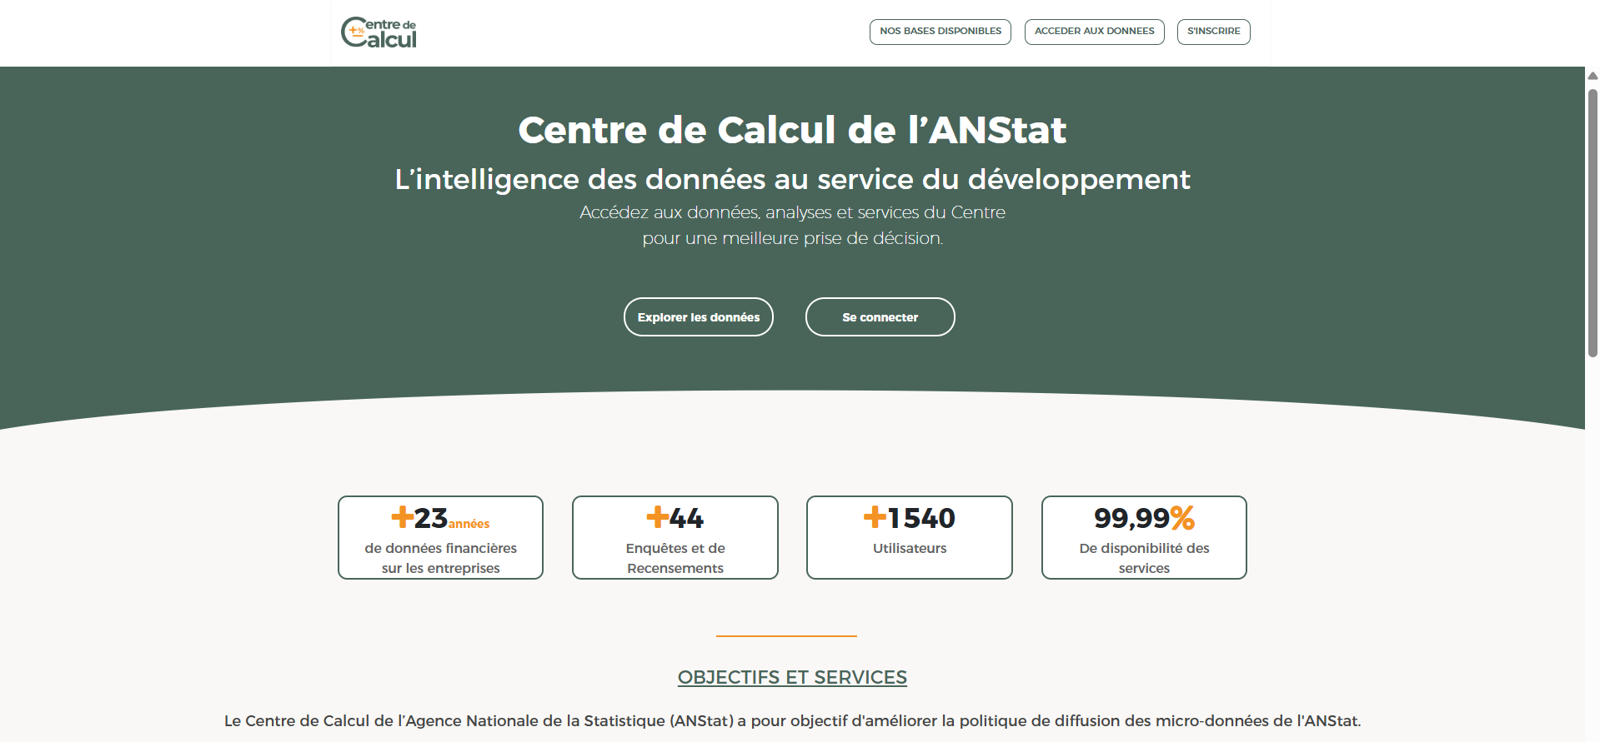
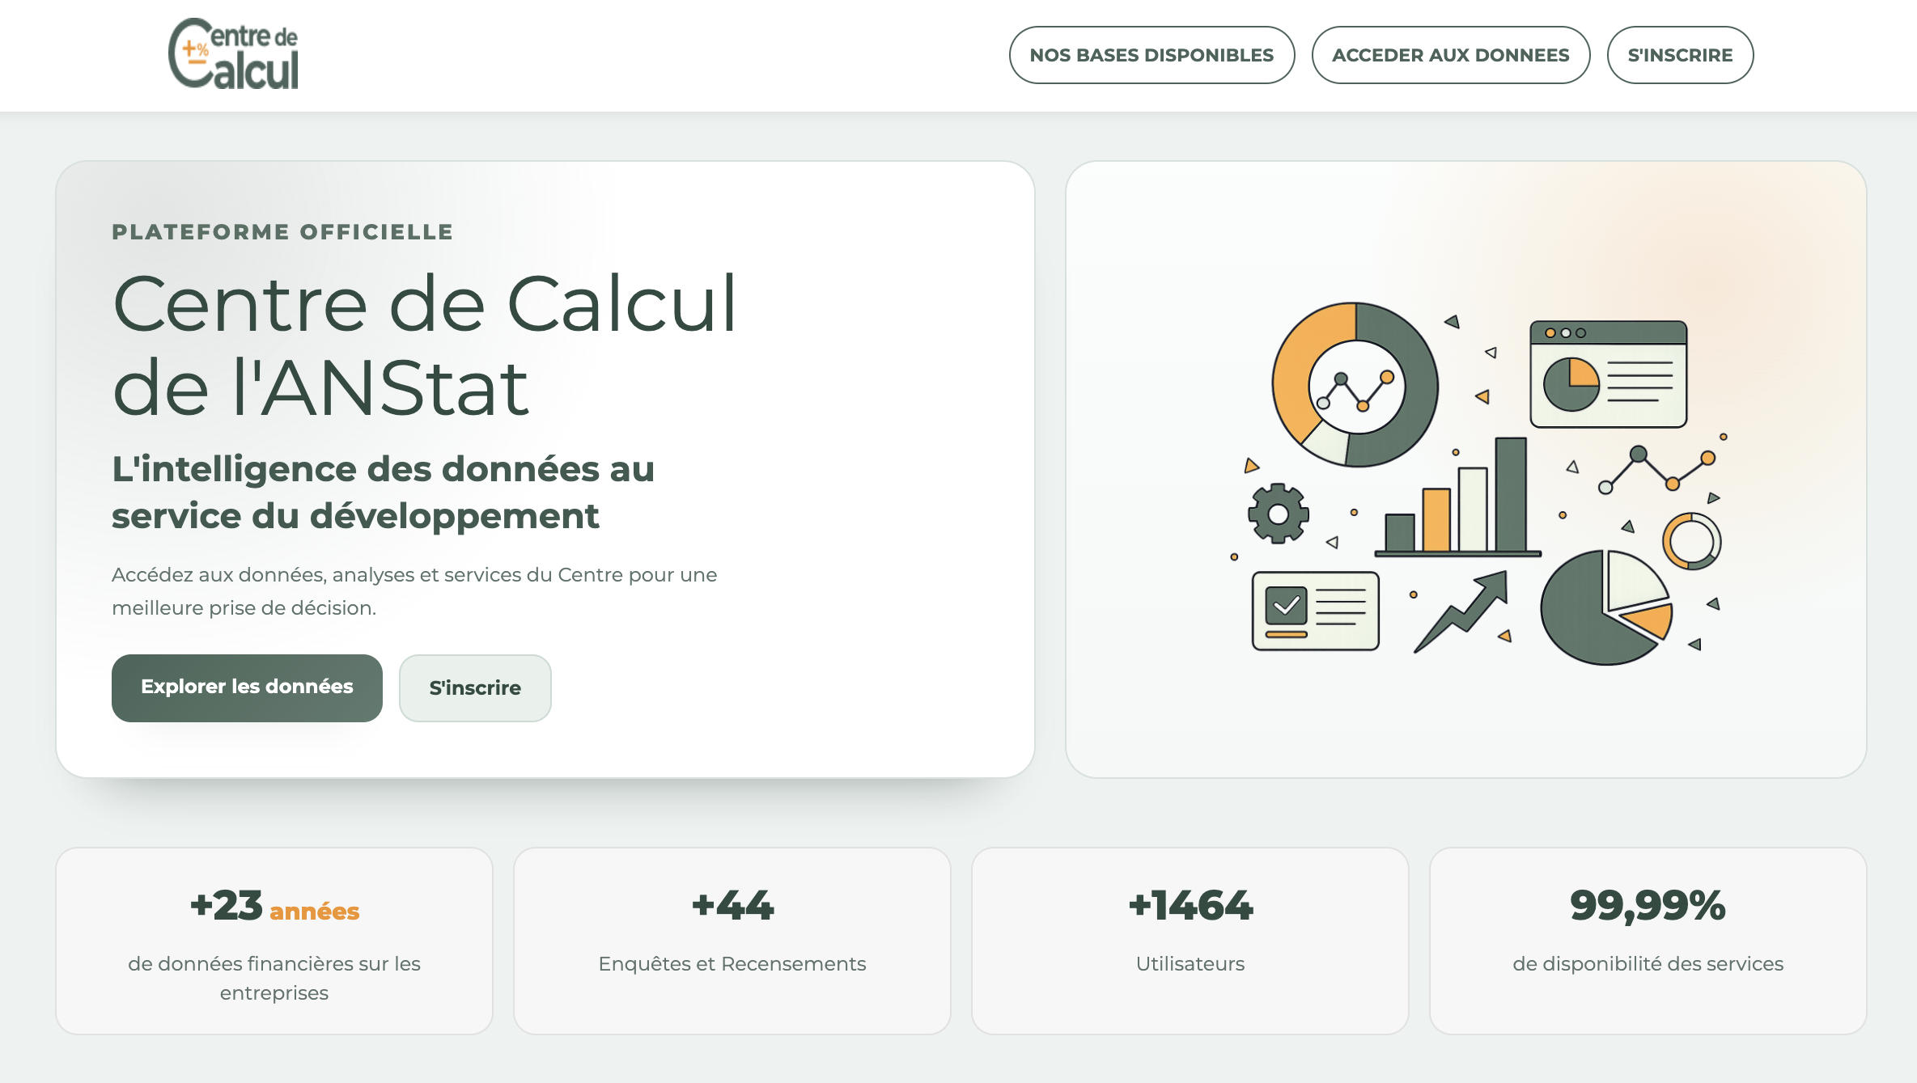
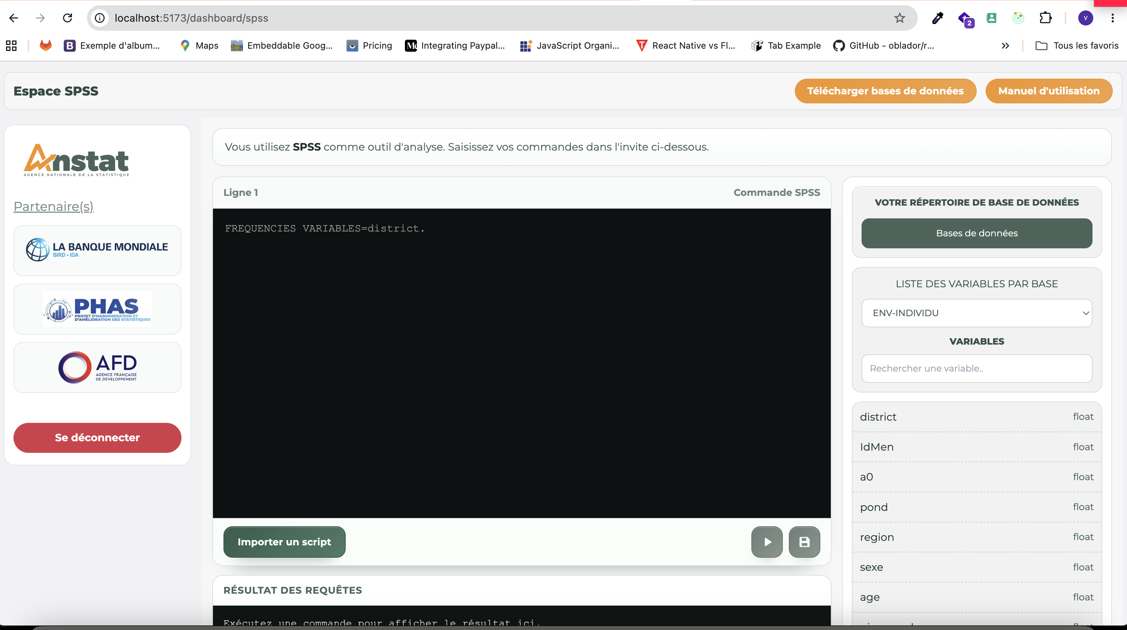
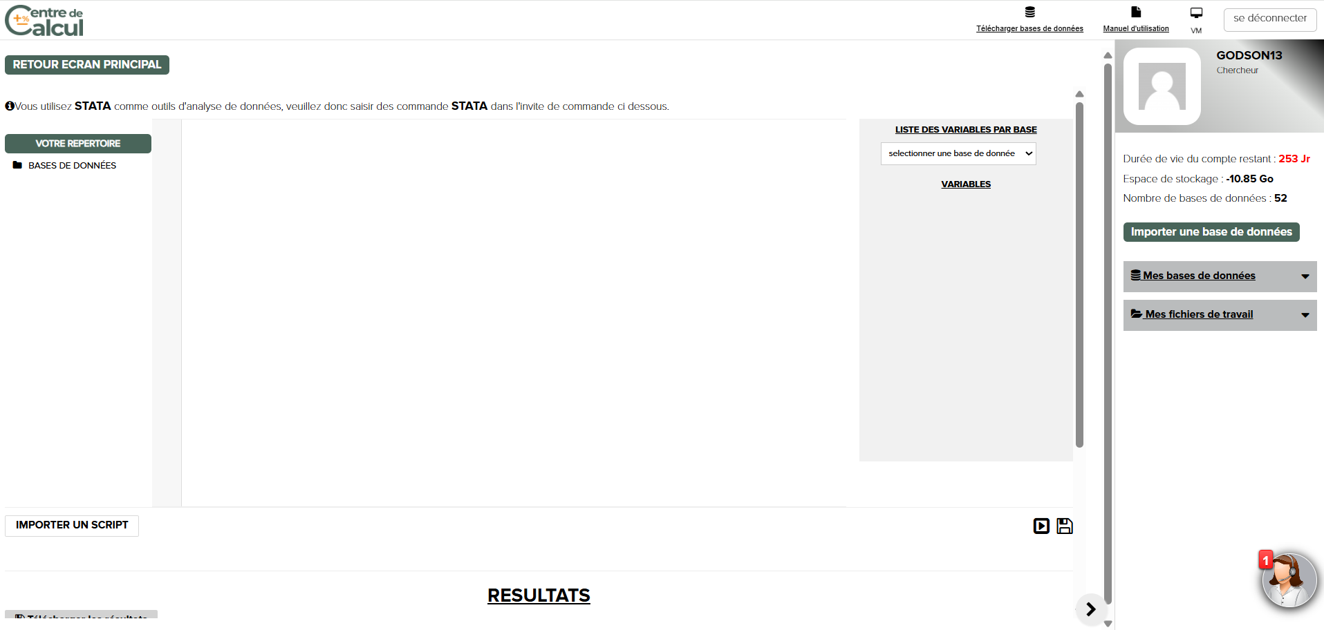
05
Perspectives & Partenariats
Optimisation de l'Expérience utilisateur: le nouveau visage du Centre de Calcul

Slide 9
Rendre les données de Côte d'Ivoire
accessibles à tous.
Contact
Le Centre de Calcul n'est pas seulement une plateforme —
c'est l'infrastructure de la décision fondée sur les données en Côte d'Ivoire.
centredecalcul@stat.plan.gouv.ci
www.centredecalcul.anstat.ci
Agence Nationale de la Statistique — Côte d'Ivoire | Juin 2026

